Slide 1
[관리자]
Created at | 2018.06.01
CONFIDENTIAL
This material is proprietary to MDS. It Contains trade secret and confidential information which is the property of MDS
This material shall not be used. Reproduced. Copied. Disclosed. Transmitted. In whole or in part. Without the express consent of MDS.

Slide 2
일련번호 | 문서작성일 | VER. | 파일명 | 내용 | 작성자
1 | 2018.06.05 | 0.5 | [관리자] 마당쇠기프트_20180605.pptx | 최초 작성 본 문서는 정식 서비스를 앞두고 제작하는 Pilot Project 의 기획 문서이다. | 전현수

Slide 3
사용자 환경
1. 해상도
가로 : 최소 1200 px 이상
세로 : 최소 800 px 이상
2. 지원 Browser (HTML5 지원 브라우저)
IE : 10 이상
IE Edge
Crome

Slide 4
Site Map
로그인
Main
비번변경
서비스 운영
매출처
품목
프로모션
통계
시스템 운영
회사 정보 관리
- 기본 정보 관리
- 약관 정보 관리
공지사항 관리
Q&A 관리
FAQ 관리
Push 수동 발송
매출처 정보 관리
매출처별 사용자 관리
매출처별 판매 현황
- 일자별 판매 현황
- 기간별 판매 현황
품목 관리
프로모션 관리
접속 통계
- 일별 통계
- 월별 통계
매출처별 이용 통계
공통 코드 관리
관리자 관리
앱 버전 관리
긴급 공지 사항
개인정보 보안로그
- 개인정보 접근 로그
- 개인정보업데이트로그
* 붉은색으로 표기된 메뉴가 Pilot 범위 입니다.

Slide 5
공통처리사항

Slide 6
공통처리사항
1. Select 공통 사항
1) 리스트 갯수
리스트형 화면에서 리스트 개수는 다음과 같이 통일함.
20개씩 ▼
Default : 20개씩
20개씩 (V)
50개씩
전체
2. Form Enable/Disable
<input type=“text”> 영역에서 색상에 따라 입력가능/불가를 구분한다.
<input type=“select”> 영역에서 색상에 따라선택가능/불가를 구분한다.
홍길동
입력가능
아모레퍼시픽
선택가능
홍길동
입력불가
아모레퍼시픽
선택불가
3. Select Default
Select 항목의 Default 는 (V) 로 표시한다.
20개씩 ▼
20개씩
50개씩 (V)
전체

Slide 7

공통처리사항
4. 레이어팝업 또는 새창팝업
버튼 또는 텍스트에 레이어팝업(새창팝업) 링크가 있을 경우 다음과 같이 Pop 아이콘을 표시한다.
검색
Pop
예) 검색버튼을 클릭했을 경우 팝업이 표시된다.
5. Comment Tooltip
마우스 오버를 하면 간단한 보충 설명이 나온다.
홍길동
리리코스 임직원
예) “?“ 마우스 오버했을 경우 보충 설명이 표시된다.
6. Datetime 표시 형식
1) 년월일만 표시 하는 경우
yyyy.mm.dd
2) 년월일시 표시 하는 경우 (초는 표시 안함)
yyyy.mm.dd hh:mm
주) 개인정보 접근로그에는 초 단위까지 표시한다.
3) 기간 표시 하는 경우
yyyy.mm.dd ~ yyyy.mm.dd

Slide 8
공통처리사항
7. 필수 항목 표시
*
검색조건입력, 각종 필드 입력등 필수 항목일 경우 표시
8. 리스트 No 표시
리스트의 No 필드는 역순으로 표시한다.
No
제목
공지기간
시스템 사용
등록일시
작성자
10
시스템 작업 안내 입니다.
2017.05.20 10:00 ~ 2017.05.20 12:00
사용 중지
2017.04.30 10:00
관리자
9
아모레 퍼시픽 긴급 공지 입니다.
2017.05.01 10:00 ~ 2017.05.01 12:00
사용 가능
2017.04.24 10:00
관리자
8
아모레 퍼시픽 긴급 공지 입니다.
2017.04.20 10:00 ~ 2017.04.20 12:00
사용 중지
2017.04.01 10:00
관리자
9. 리스트 Sort
헤더 영역의 화살표를 클릭하여 Sort 를 변경한다.
No
GNB
카테고리-1
카테고리-2
제목
URL
조회
덧글
신고
표시
등록일
작성자
소트 필드이나 현재 기준이 아닐 경우 흰색으로 표시 한다.
클릭할때 마다 토글식으로 내림차수, 오름차순으로 변경 한다.

Slide 9
로그인

Slide 10
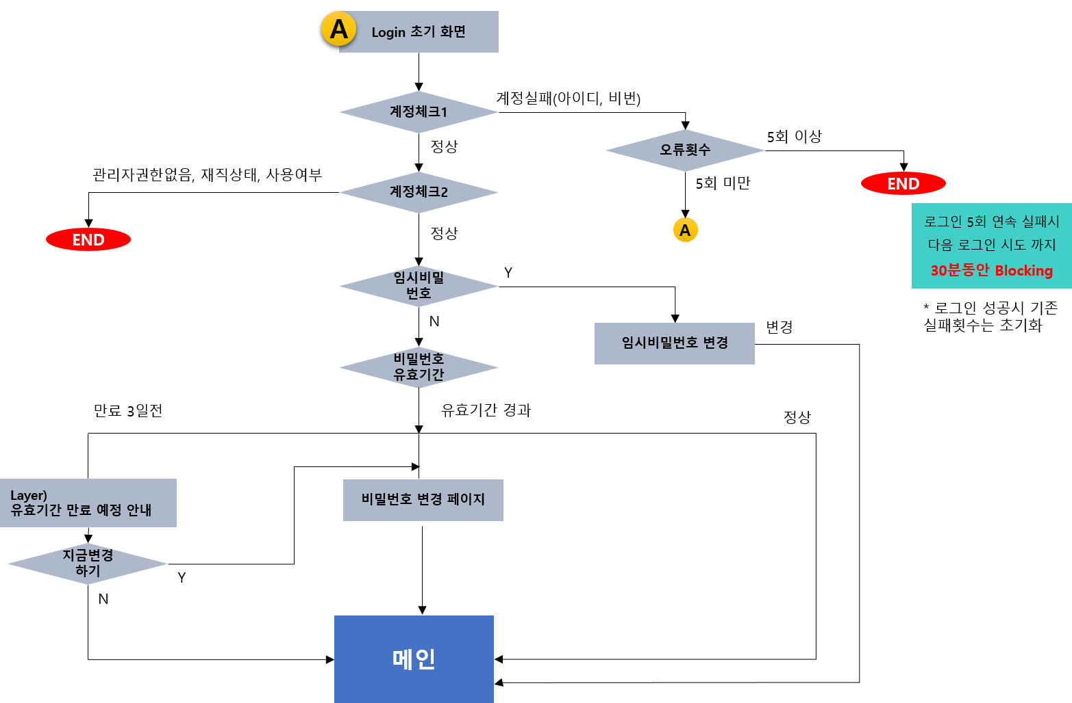
Login Process

Slide 11

로그인
아이디 :
test
아이디저장
비밀번호 :
*********
로그인
취소
/login.asp

Slide 12
임시 비밀번호 변경
임시 비밀번호 :
*********
새 비밀번호 :
*********
새 비밀번호 확인 :
*********
비밀번호 변경
/temp_password_change.asp

Slide 13
비밀번호 만기전 변경
현재 비밀번호 :
*********
새 비밀번호 :
*********
새 비밀번호 확인 :
*********
비밀번호 변경
/password_expire.asp

Slide 14
리스트
1줄짜리 기본
2줄짜리
3 버튼 탑
4버튼밑에
테이블 두개짜리

Slide 15
기본리스트_서치박스1줄
서비스 운영 직원관리 품목관리 프로모션이벤트 통계 시스템 운영
직원관리
직원관리
홈 ▶ 직원관리
직원관리
검 색
이름:
▶ 총 000 개의 매출처가 검색되었습니다.
20개씩 ▼
No
사번
지점
이름
직급
계약기간
2
Sb_5655
서울 강남점
강하늘
매니저
2018.06.01 10:00
1
Sb_5555
수원 영통점
김하늬
아르바이트
2018.05.31 09:00
<<
<
1
2
3
4
5
6
7
8
9
10
>
>>
등록
삭제
/partner/partner_list.asp

Slide 16
기본리스트_서치박스1줄
서비스 운영 직원관리 품목관리 프로모션이벤트 통계 시스템 운영
직원관리
직원관리
홈 ▶ 직원관리
직원관리
검 색
▼
~
이름:
선택
선택:
2018-06-01
2019-05-31
▶ 총 000 개의 매출처가 검색되었습니다.
20개씩 ▼
No
사번
지점
이름
직급
등록일시
2
Sb_5655
서울 강남점
강하늘
매니저
2018.06.01 10:00
1
Sb_5555
수원 영통점
김하늬
아르바이트
2018.05.31 09:00
<<
<
1
2
3
4
5
6
7
8
9
10
>
>>
등록
삭제
/partner/partner_list.asp

Slide 17
기본리스트_서치박스1줄
서비스 운영 직원관리 품목관리 프로모션이벤트 통계 시스템 운영
품목관리
전체 상품관리
홈 ▶ 품목관리 ▶ 전체상품관리
전체 상품관리
▼
▼
▼
선택
선택
선택
선택:
선택:
이벤트 상품관리
검 색
초기화
▼
선택
품목:
선택:
20개씩 ▼
-이벤트 상품관리1
▶ 총 000 개의 매출처가 검색되었습니다.
-이벤트 상품관리2
-이벤트 상품관리3
▶ 총 000 개의 상품이 등록되었습니다.
20개씩 ▼
No
코드
상품이름
판매지점
가격
상태
출시
2
05248
아이스 돌체라떼
서울강남점
5,400
단종
2018.06.01 10:00
1
4548
아메리카노
수원정자점
4,100
판매
2018.05.31 09:00
<<
<
1
2
3
4
5
6
7
8
9
10
>
>>
등록
삭제
/partner/partner_list.asp

Slide 18
기본리스트_서치박스1줄
서비스 운영 직원관리 품목관리 프로모션이벤트 통계 시스템 운영
품목관리
전체 상품관리
홈 ▶ 품목관리 ▶ 전체상품관리
전체 상품관리
▼
▼
▼
선택
선택
선택
선택:
선택:
이벤트 상품관리
검 색
초기화
▼
선택
품목:
선택:
20개씩 ▼
-이벤트 상품관리1
▶ 총 000 개의 매출처가 검색되었습니다.
-이벤트 상품관리2
-이벤트 상품관리3
삭제
개별등록
엑셀저장
No
코드
상품이름
판매지점
가격
상태
출시
2
05248
아이스 돌체라떼
서울강남점
5,400
단종
2018.06.01 10:00
1
4548
아메리카노
수원정자점
4,100
판매
2018.05.31 09:00
<<
<
1
2
3
4
5
6
7
8
9
10
>
>>
/partner/partner_list.asp

Slide 19
작성
기본
첨부파일추가

Slide 20

매출처 정보
서비스 운영 직원관리 품목관리 프로모션이벤트 통계 시스템 운영
직원관리
직원관리
홈 ▶ 매출처 ▶ 매출처 정보
직원관리
이름*
중복체크
비밀번호*
*********
전화번호*
-
-
지점 *
직급
직급을 선택해 주세요 ▼
사진*
찾아보기
00 * 00 png 이미지로 등록해 주세요.
삭제
메모
TextArea
계약기간*
~
상태 *
○ 재직 ○ 퇴사
좋아하는음료 *
□ 커피 □ 음료
/partner/partner_write.asp
저장
취소

Slide 21
프로모션이벤트
프로모션 관리

Slide 22
프로모션 관리
서비스 운영 매출처 품목 프로모션 통계 시스템 운영
프로모션
프로모션 관리
홈 ▶ 프로모션 ▶ 프로모션 관리
프로모션 관리
검 색
검 색
코드/품목 :
코드/품목 :
코드
품목
가격
코드
이벤트명
담당자명
00005
아이스아메리카노
4,100
추가
▲
00043
캬라멜마키아또
5,600
삭제
▲
00043
캬라멜마키아또
5,600
추가
00005
바닐라라떼
5100
추가
▼
▼
품목을 하시면 프로모션 상품으로 등록이 됩니다.
품목을 하시면 프로모션 상품에서 제외 됩니다.
추가
삭제
전체 추가
전체 삭제
/promotion/promotion_partner.asp

